Slide 1
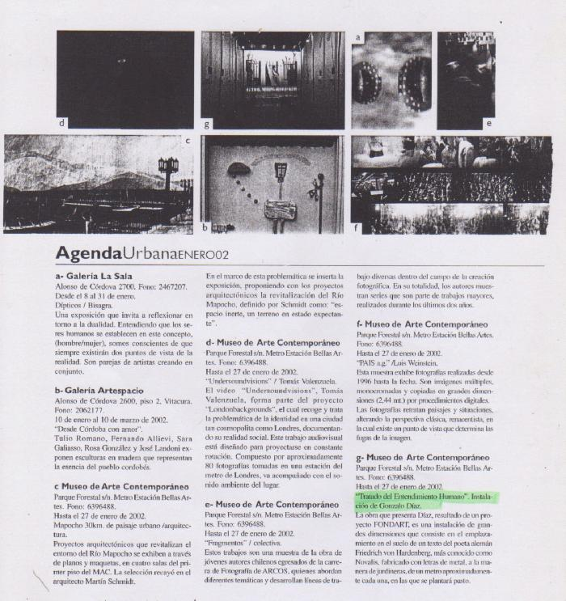
Agenda Urbana enero (GD-D-00601)

